Slide 1

Uspostava procesa optičke litografije
Filip Šurina
Mentor: izv. prof. dr. sc. Mario Novak
Fizički odsjek, Prirodoslovno-matematički fakultet, Zagreb

Slide 2
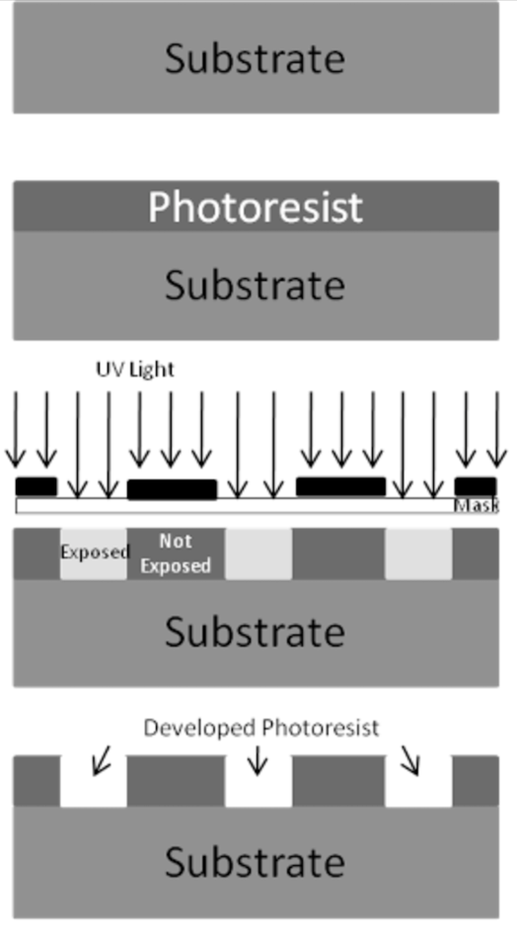

Optička litografija
Ključan i složen proces koji leži u srcu modernog proizvodnog procesa poluvodičkih uređaja, igrajući ključnu ulogu u stvaranju mikroelektroničkih uređaja i integriranih krugova
Iz riječi iz grčkog photo, litho i grapho koje znače svjetlo, kamen i pisanje
Cilj je fotolitografijom proizvesti kontakte reda veličine 10 mikrona prigodne za mjerenje svojstava kvazi 2D ili tankih 3D materijala.

Slide 3
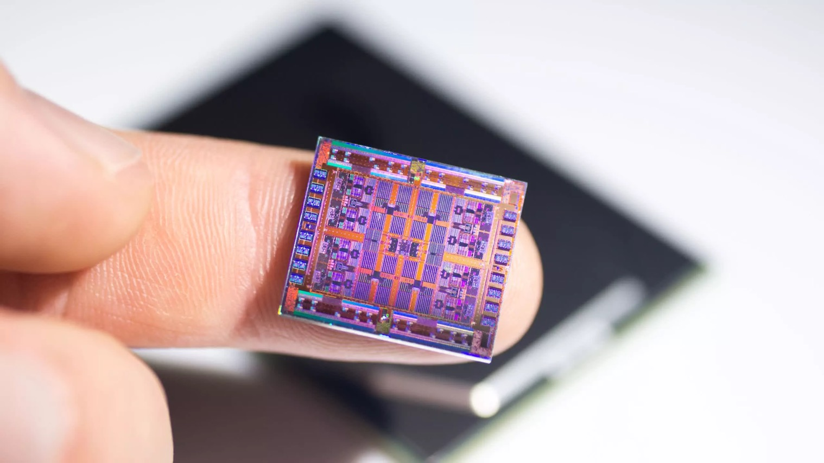

Slide 4
Priprema wafera
Rezanje
Čišćenje
Premazivanje fotorezistom

Slide 5
Rezanje wafera
Si/SiO₂ wafer reže se na kvadratiće prikladne veličine
1 inč (2.54cm)
6 inča (15.24cm)

Slide 6
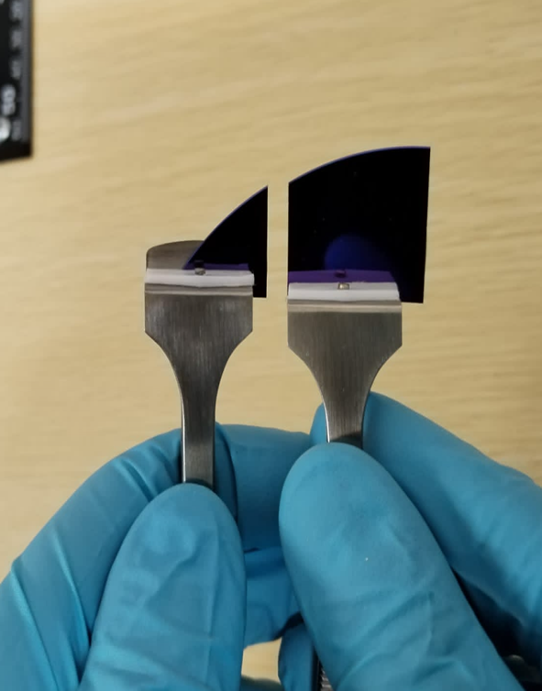
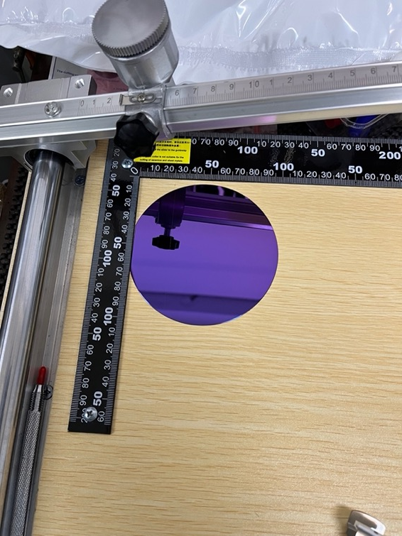
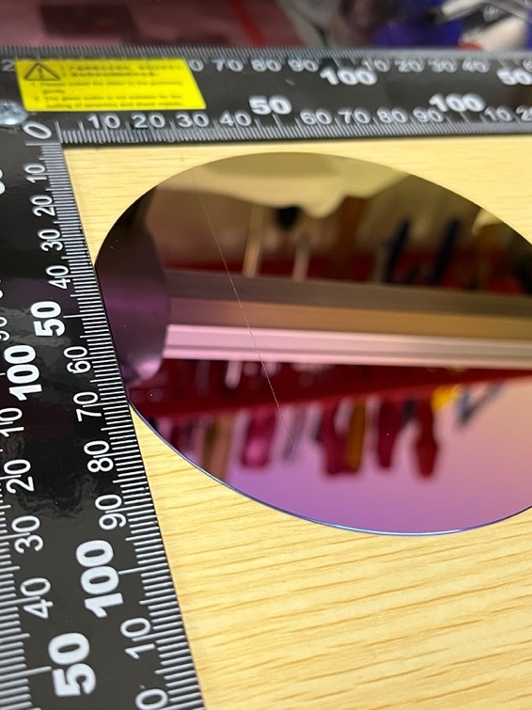

Slide 7
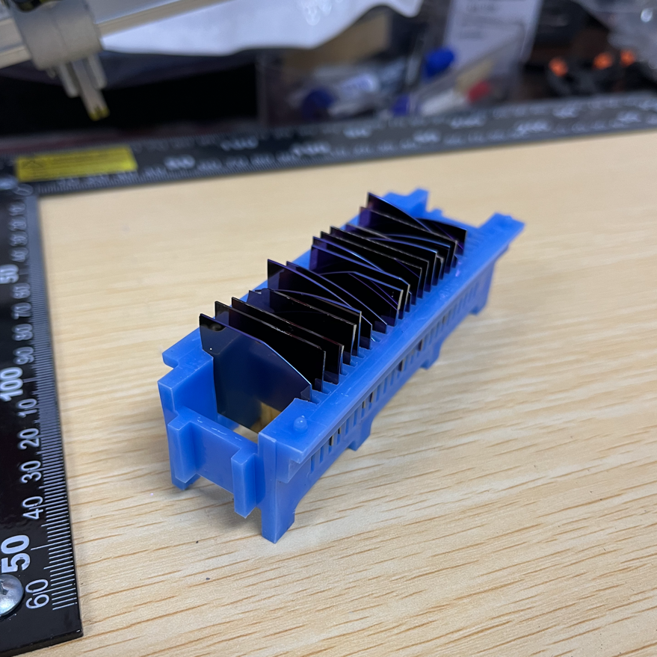

Slide 8
Čišćenje wafera
Aceton
IPA (izopropilni alkohol)
HELLMANEX
Plazma čišćenje

Slide 9
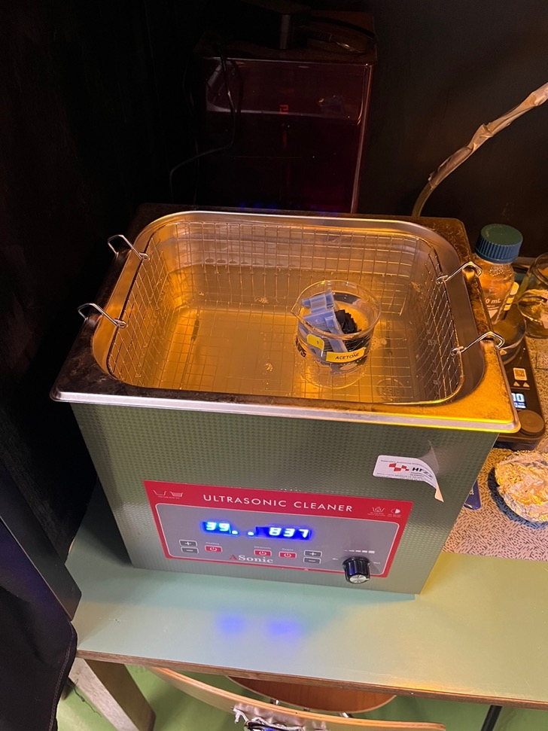

Slide 10
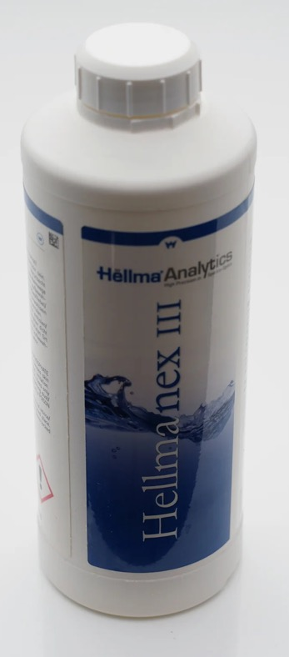
HELLMANEX
Alkalni koncentrat koji se u otopini koncentracije 0.5-2% koristi za laboratorijsko čišćenje wafera
Sprječava redepoziciju otpuštenih čestica
Osigurava ispiranje bez ostataka nakon čišćenja

Slide 11
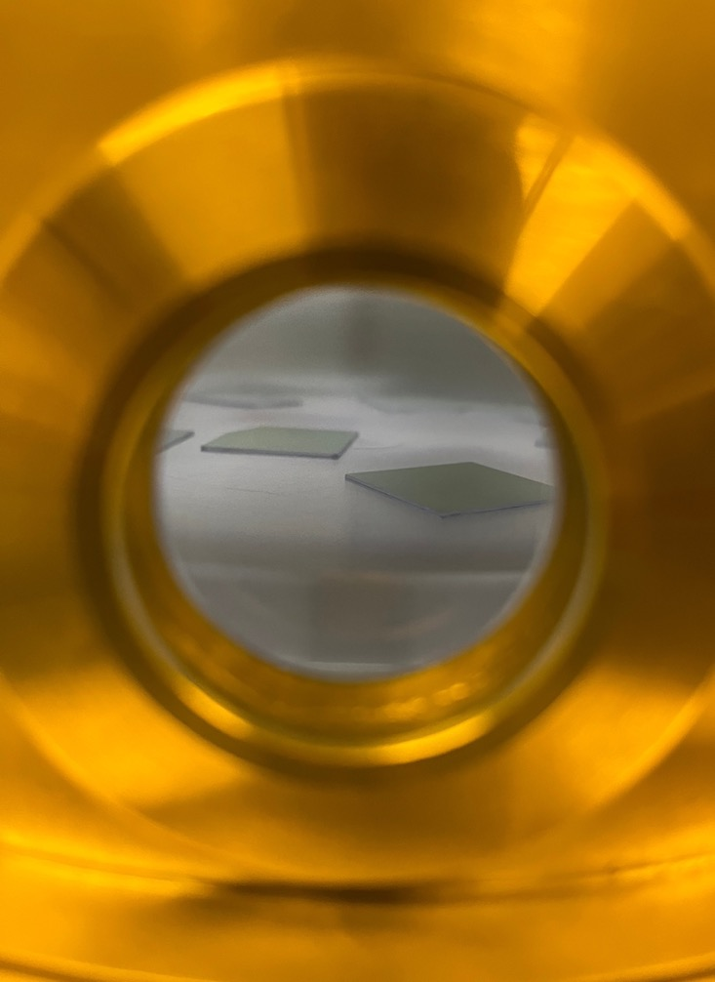
Plazma čišćenje
Plazma kisika
Eliminira ulja i masnoće na nano razini
Dobiva se besprijekorna površina
Površina wafera postaje hidrofilna

Slide 12
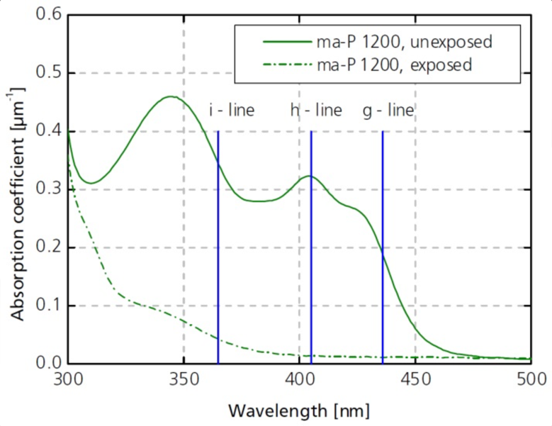
Fotorezisti
Polimerni materijali koji mijenjaju svojsta topljivosti u tekućini za razvijanje (eng. developer) kada su dovoljno eksponirani zračenju odgovarajuće valne duljine
Postoje pozitivni i negativni
Korišten je pozitivni fotorezist ma-P 1200

Slide 13
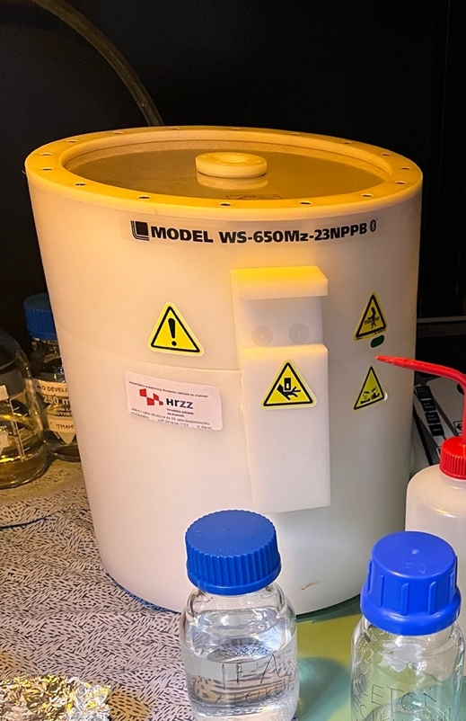
Nanošenje tankog filma fotorezista na wafer radi se “spin coating” metodom
3000 okretaja u minuti u trajanju 30s
Sloj debljine 3 mikrona

Slide 14
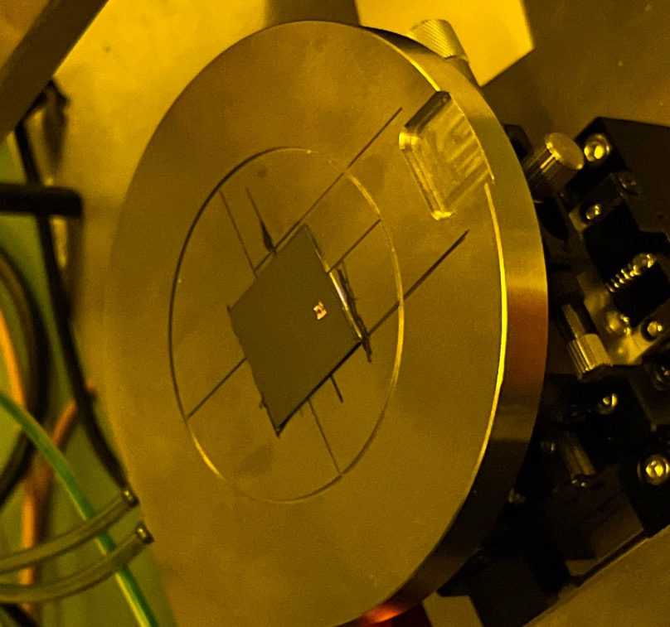
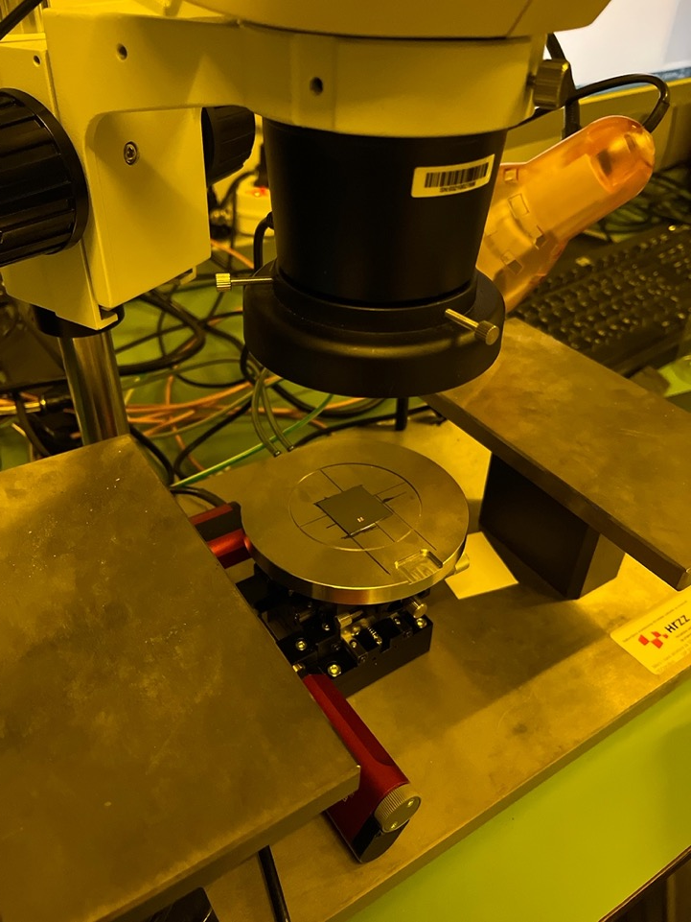
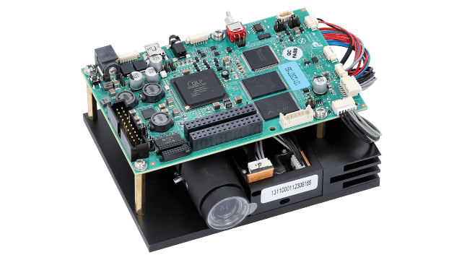
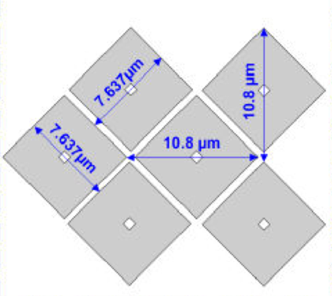
Ekspozicija
Korišten je LightCrafter 4500 DLP projektor
Rezolucija 912x1140 piksela

Slide 15
Razvijanje
Tekućina za razvijanje (eng. developer) za korišteni fotorezist je ma-D 331 na bazi natrijevog hidroksida
Trajanje 45s
Zaustavljanje procesa razvijanja ispiranjem u deionizirajnoj vodi
Vidljive udubine u fotorezistu u obliku eksponiranih dizajna

Slide 16
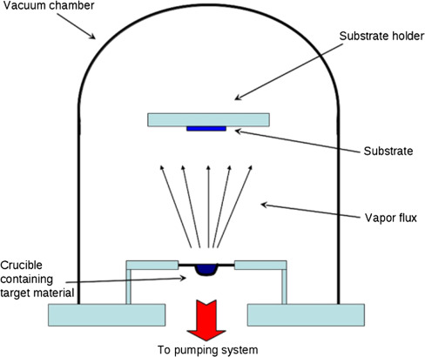
Naparivanje
vakuumska komora
držač
waferi
tok pare
posudice materijala
sustav vakuumskih pumpi

Slide 17
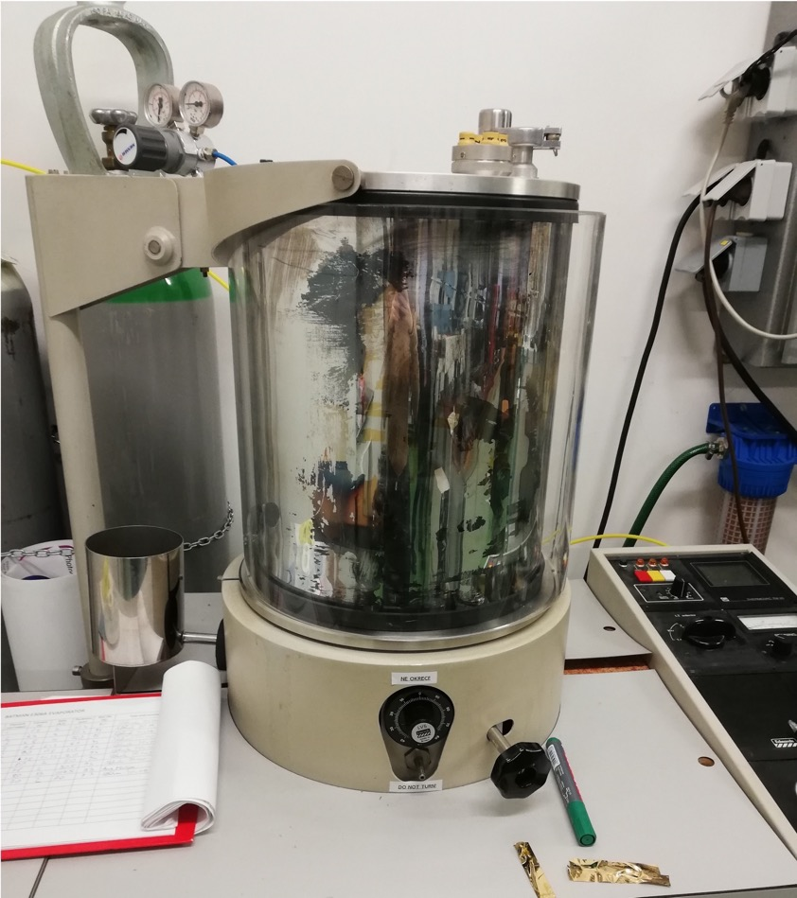
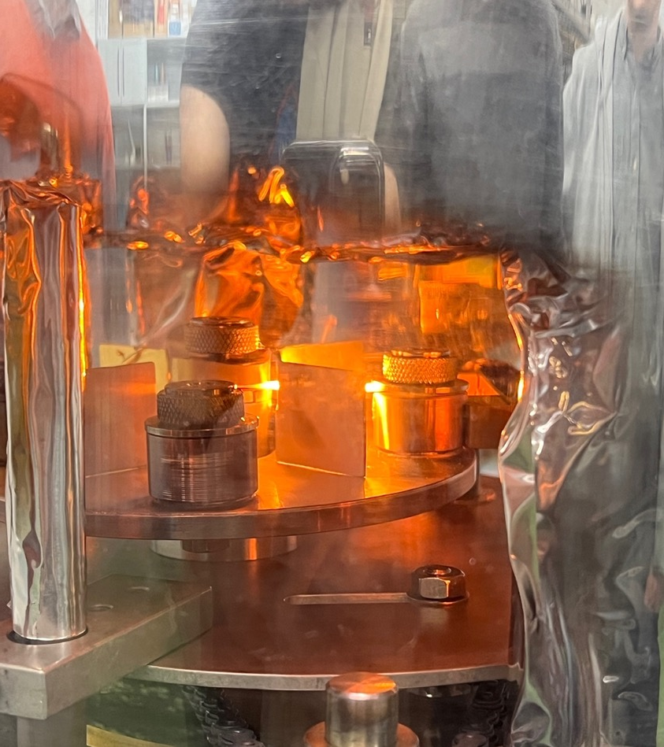

Slide 18
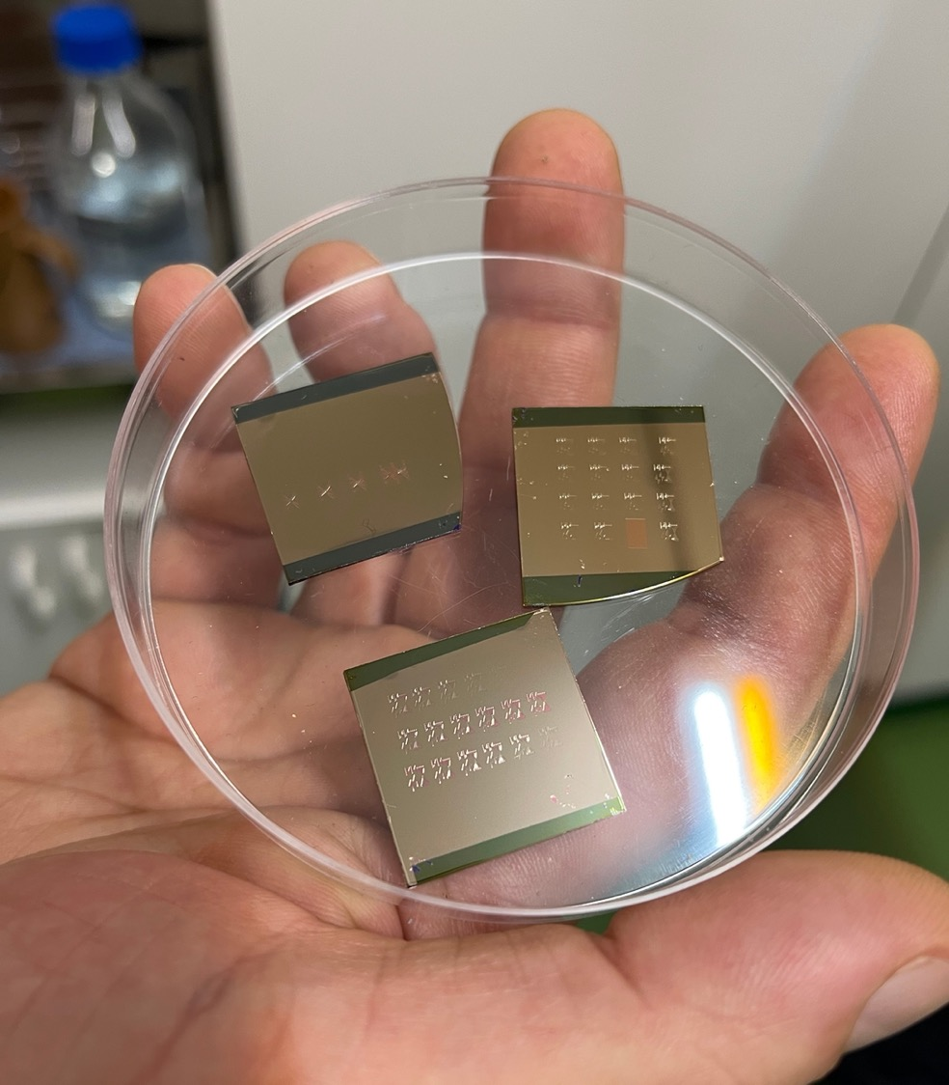
waferi nakon naparivanja 2 nm kroma i 30 nm zlata

Slide 19
Rezultati
Prvi wafer - test vremena ekspozicije
Preostala dva wafera - test maksimalne rezolucije postava

Slide 20
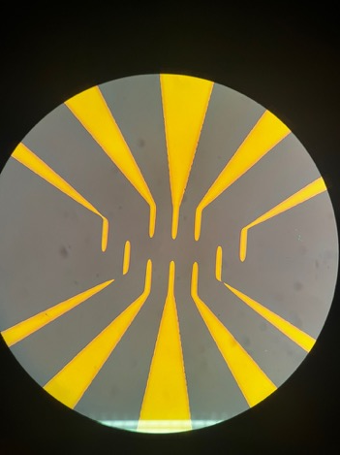
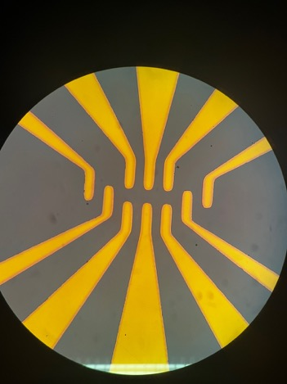
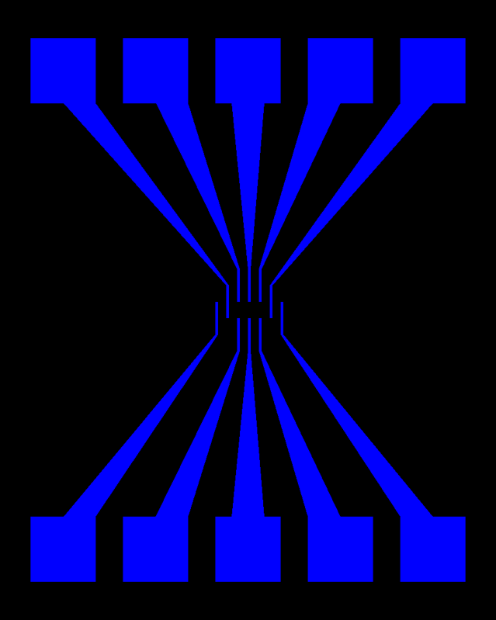
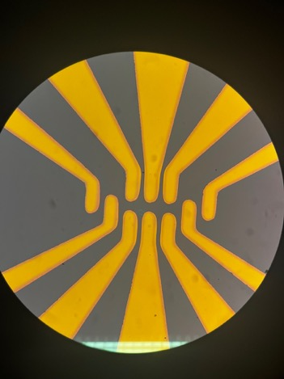
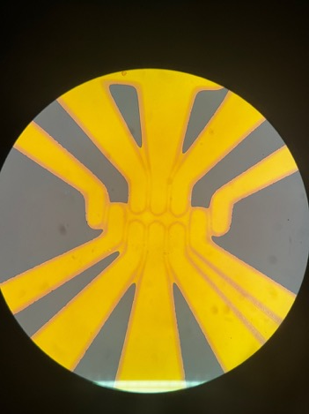
1s
2s
4s
10s

Slide 21
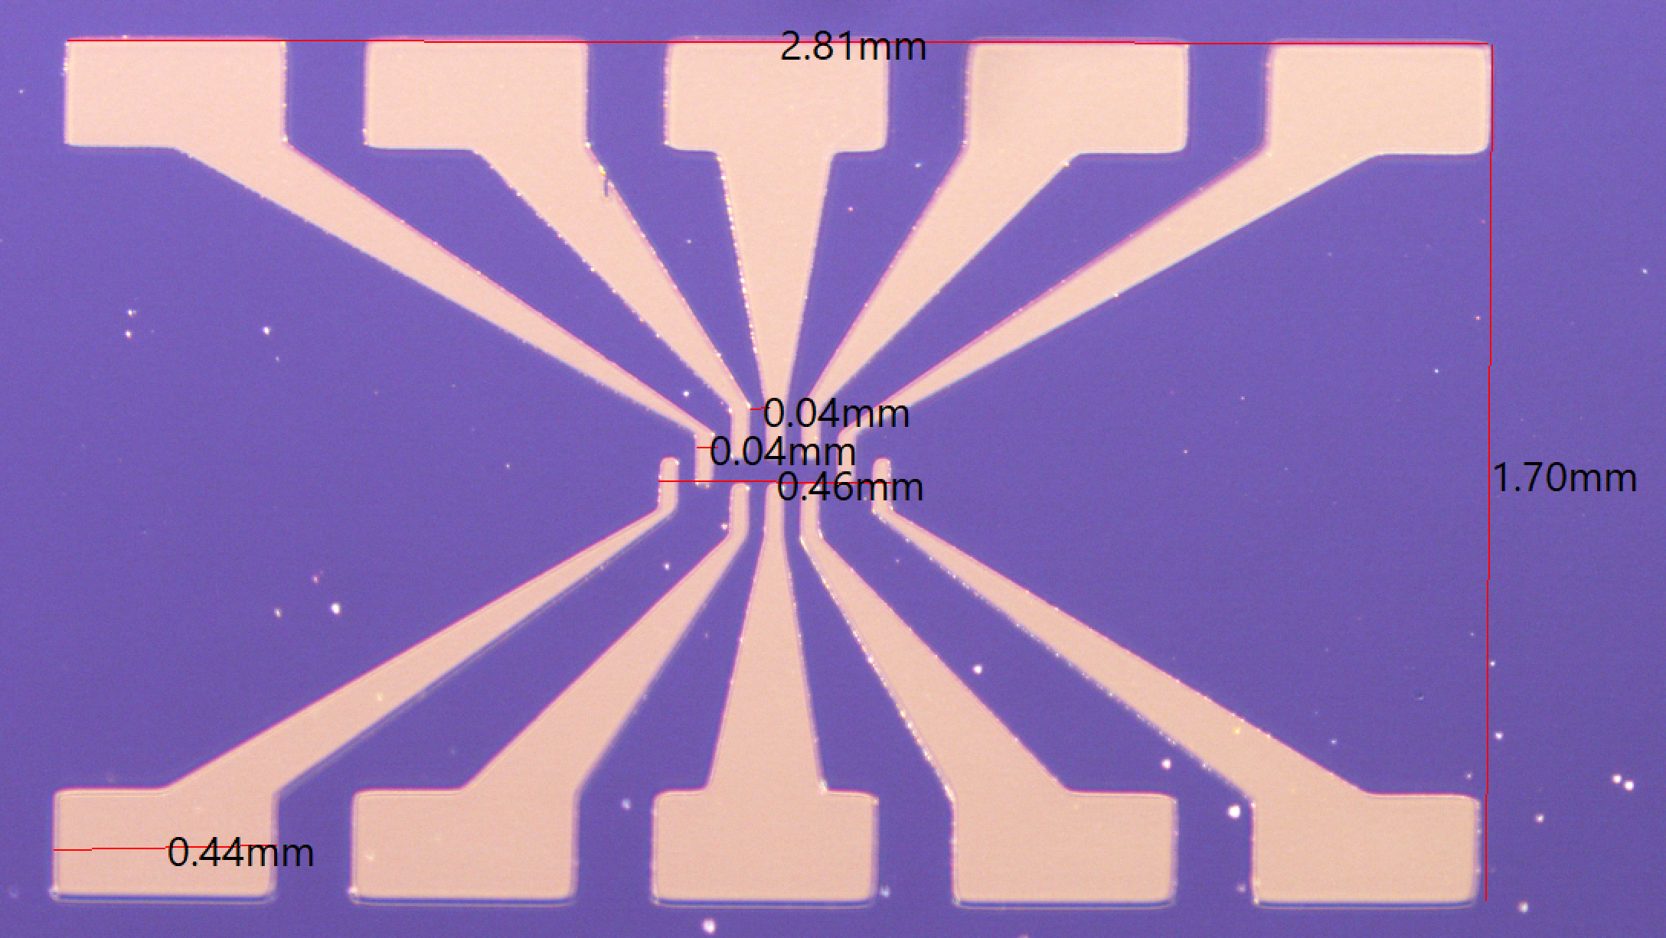

Slide 22
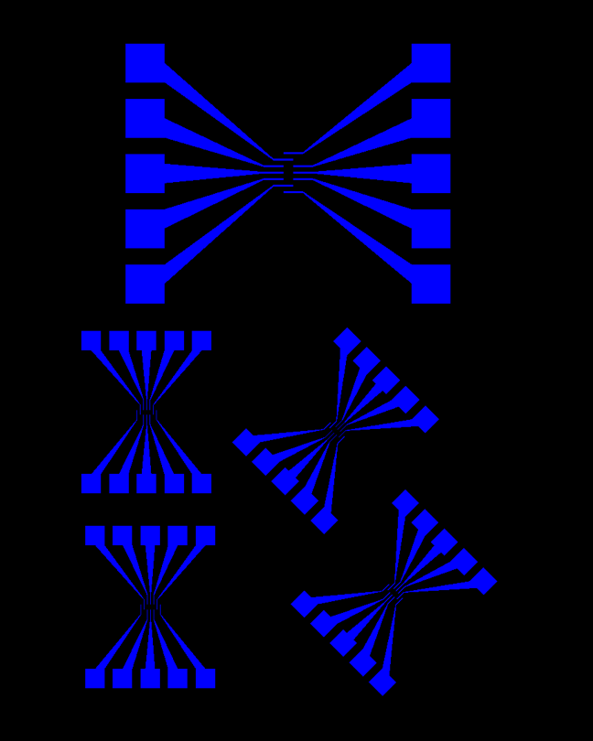
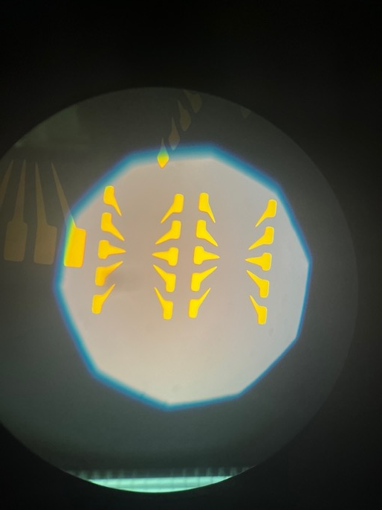
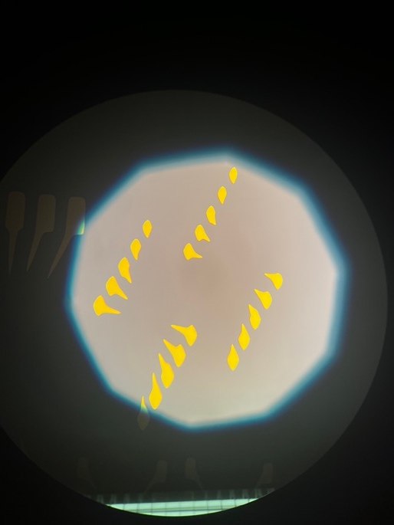

Slide 23
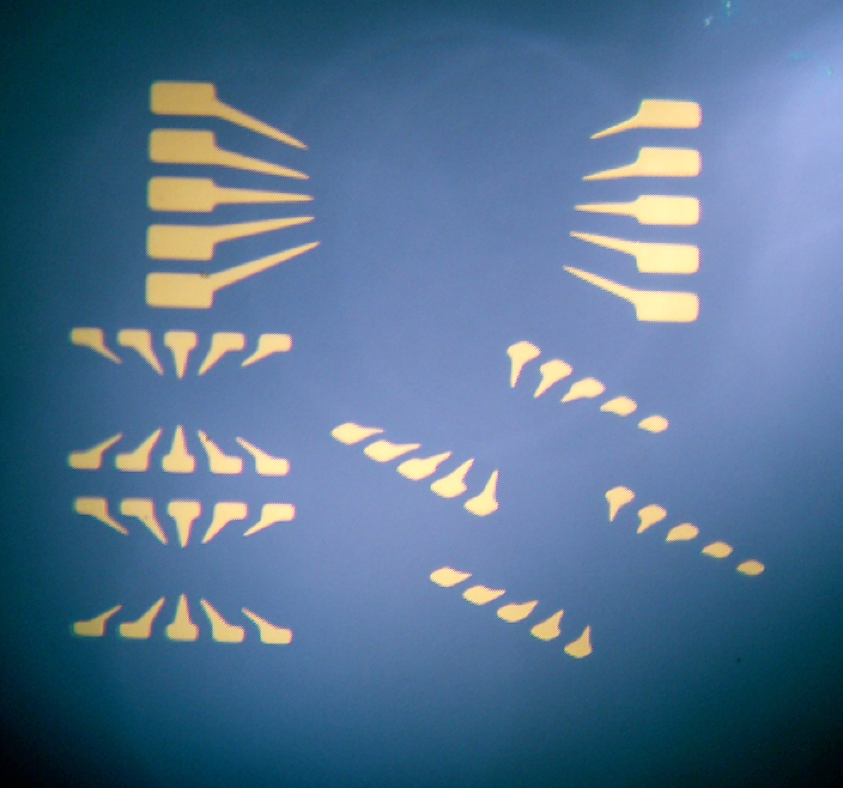

Slide 24
Zaključak
Koristeći dizajn koji pokriva cijelu površinu projektora dobiveni su kontakti s najtanjim značajkama širine 40 mikrona koji su za ovu potrebu zadovoljavajući
Rezultati eksperimenta ne daju konkluzivne zaključke o maksimalnoj rezoluciji postava, ali ukazuju na to koje su daljnje optimizacije procesa potrebne za povećanje rezolucije

Slide 25
Hvala na pažnji!

